Slide 1
第5章 组合体视图与尺寸标注
5.1 三视图的形成及其投影规律
5.2 组合体的形体分析
5.3 画组合体的视图
5.4 读组合体的视图
5.5 组合体的尺寸标注

Slide 2
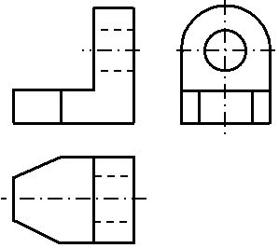
5.4 读组合体的视图
一、读图的基本知识
1. 弄清视图中图线的意义
圆柱面轮廓素线
① 面的投影
② 面与面的交线
③ 回转面轮廓素线的投影
交线
平面

Slide 3
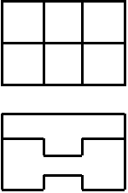

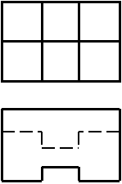

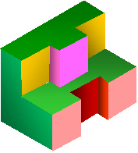
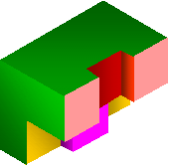
利用虚、实线区分各部分的相对位置关系

Slide 4
2.要弄清视图中“线框”的含义
锥面
内外柱面
平曲组合
柱、球面
锥、平面
锥面
平面
圆、平面
圆柱孔

Slide 5





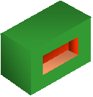
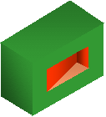

3. 利用线框，分析体表面的相对位置关系
视图中一个封闭线框一般情况下表示一个面的投影，线框套线框，通常是两个面凹凸不平或者是具有打通的孔。

Slide 6





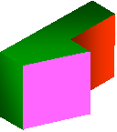
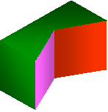
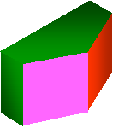
两个线框相邻，表示两个面高低不平或相交。

Slide 7

4.几个视图对照分析以确定物体的形状

Slide 8





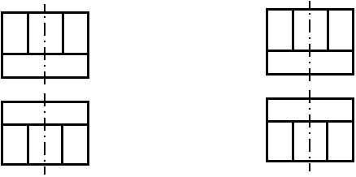





Slide 9
5. 注意抓特征视图
形状特征视图
——最能反映物体形状特征的那个视图。
形状特征视图

Slide 10


位置特征视图
——最能反映物体位置特征的那个视图。
位置特征视图

Slide 11
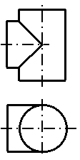
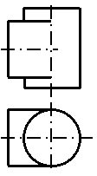


6.注意反映形体之间连接关系的图线

Slide 12






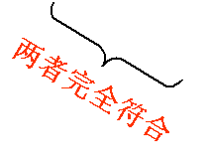
7.要善于构思空间物体
始终把空间想象和投影分析相结合。
投影分析、空间想象
已知视图
物体形状
修正
物体的视图
物体形状

Slide 13
二、读图的方法和步骤
1、运用形体分析法读图
2、运用面形分析法读图

Slide 14
1、运用形体分析法读图
形体分析读图方法
在组合体投影图中，各个投影图都是由若干个封闭的图块组成，每个封闭图块对应一个基本几何形体。首先按投影关系找到各个封闭图块所对应的其它投影，读懂每个封闭图块所对应的基本几何形体的形状，然后根据各个封闭图块之间的相对位置，了解各个基本几何形体之间的相对位置，最后进行综合想象出该组合体的空间形状。
形体分析法读图步骤
⑴ 假想将主视图划分为A、B、C、…若干个封闭图块；
⑵ 找出各图块在其它视图上对应的投影，逐个想象出各部
分的空间形象和相对位置；
⑶ 综合起来想象整体。

Slide 15
例1：

Slide 18


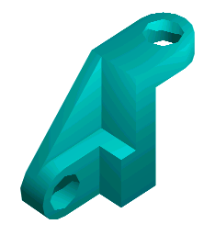

例2：
C
B
A

Slide 19
已知两视图，求作第三视图。

Slide 21
2、运用面形分析法读图
面形分析法读图方法
在运用形体分析的基础上，对局部较难看懂的部位，常运用面形分析来帮助读图。
投影图中封闭线框，一般是物体某一表面的投影。在进行线面分析时，可从线框入手，即在一个投影（如正面投影）上选定一个（一般先选定大的或投影特征明显的）线框，然后根据投影关系，找出该线框的其它投影——线框或线段（直线或曲线）。然后从相应的几个投影，即可分析出物体该表面的形状和空间位置。
在进行面形分析时，要充分利用各种位置线面的投影特性。若一个线框代表的是一个棱面，该棱面的投影如不积聚成一条直线，则一定对应一个类似形。

Slide 22
例3：

Slide 23
面形分析法

Slide 24
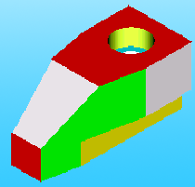

Slide 25
例4：读懂组合体的视图，补画第三视图。
利用局部孔和槽分解形体

Slide 26
已知两视图，求作第三视图。

Slide 28
END

